Slide 1
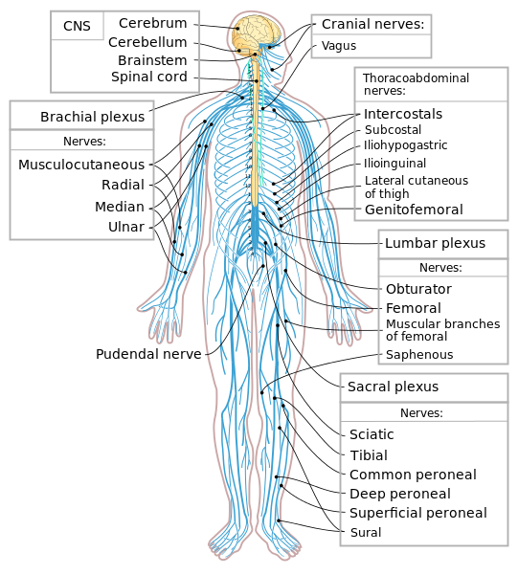
Nervová soustava člověka
Nervové buňky (neurony)
Centrální nervová soustava (mozek a mícha)
Nervy a nervové dráhy

Slide 2
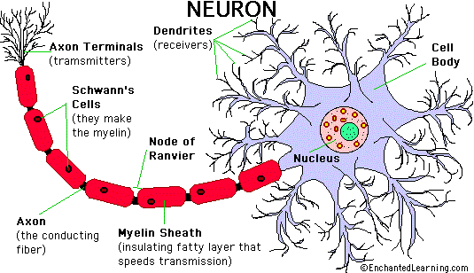
Nervové buňky (neurony)
Stavební kameny nervové soustavy
Schopnost přenášet elektrické impulzy
Složení neuronu: Tělo, axon (dlouhý výběžek), dendrity (krátké výběžky)

Slide 3
Centrální nervová soustava (CNS)
Mozek
Mícha

Slide 4
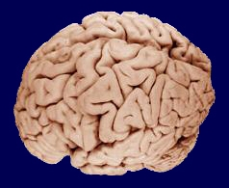
Mozek v číslech
Objem okolo 1450 cm³ (ml)
Hmotnost 1 300 – 1 400 g (okolo 2% tělesné hmotnosti)
Obsahuje 50 – 100 milionů neuronů (nervových buněk)

Slide 5
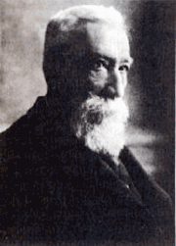
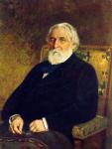
Mozek - rekordy
Anatole France (Historie našich dnů, Ostrov tučňáků, Vzpoura andělů, …): Mozek o hmotnosti 1017 gramů
Ivan Sergejevič Turgeněv (Lovcovy zápisky, Otcové a děti, Měsíc ve vsi): Mozek o hmotnosti 2012 gramů

Slide 6
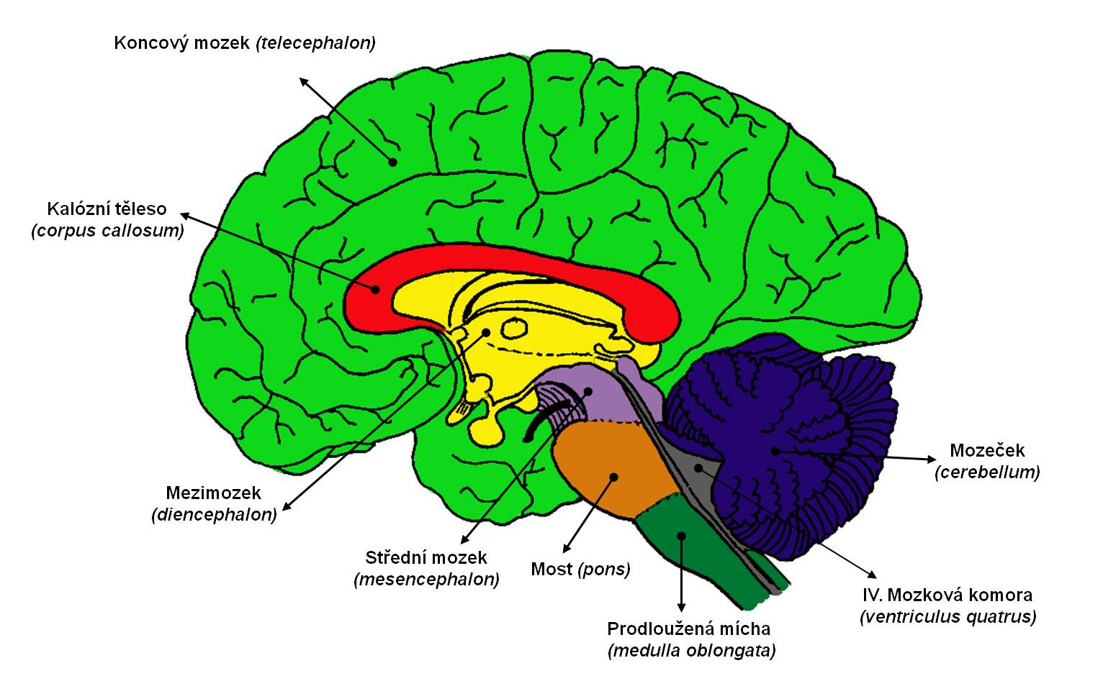
Mozek
Orgán řídící většinu aktivit těla
Jediný orgán, který je schopen provádět úkony na základě předchozích zkušeností (uložených informací), současných událostí a budoucích záměrů

Slide 7
Mozek
Mozek se skládá z 5 částí
(Někdy se uvádí 6)
Koncový mozek
Mozeček
Mezimozek
Střední mozek
(Most, Varolův most)
Prodloužená mícha

Slide 8
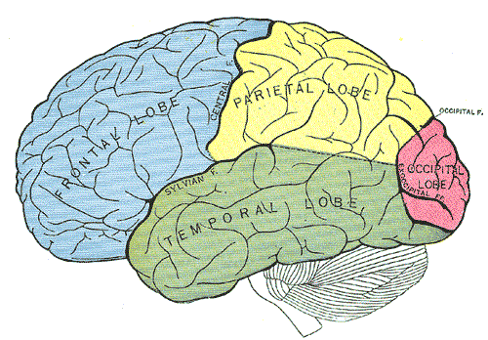
Koncový mozek (Telencephalon)
Koncový mozek
Největší, nejvíce vyvinutá část
Mohutně zvrásněná
Tvořen dvěma polokoulemi (hemisférami)
Řídí většinu tělesných aktivit
Centrum duševních aktivit
(Rozhodování, řeč, učení, paměť, představivost)

Slide 9
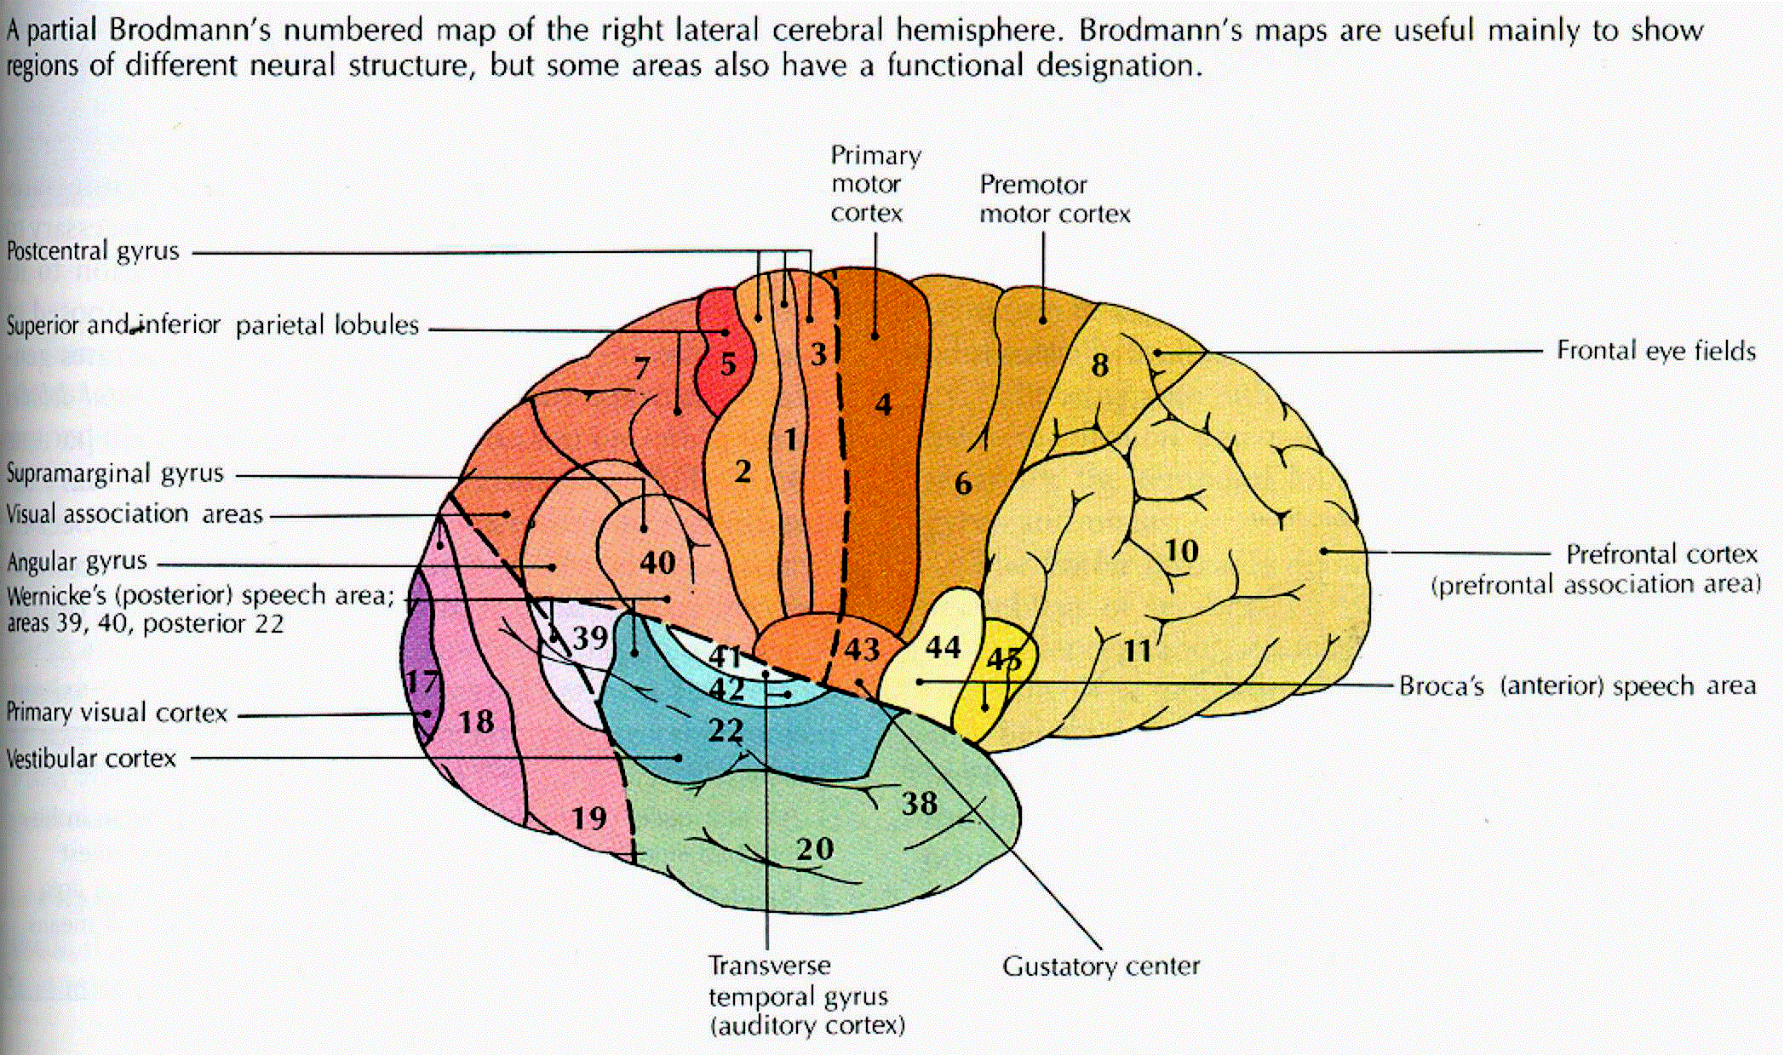
Organizace šedé kůry mozkové

Slide 10
Videa – nervová soustava
Mozek (26 minut)
http://byl-jednou-jeden-zivot.nikee.net/index.php?video=9
Neurony (26 minut)
http://byl-jednou-jeden-zivot.nikee.net/index.php?video=10
Science: Nervous system (9 minut)
https://www.youtube.com/watch?v=44B0ms3XPKU

Slide 11
Použité zdroje
Corinne Stockleyová: Ilustrovaná encyklopedie biologie, Fragment 2000
Evžen Ehler: Biologie člověka a zdravověda (prezentace pro PedF UK)
http://cs.wikipedia.org
http://www.osel.cz
Google Images

